Slide 2
Notes:
1. COVID-19 से निपटने के लिए कार्यकर्ता क्या भूमिका निभायेगी। 2. ऐसी कौन सी जानकारियां समुदाय को चाहिए जिससे कि समुदाय खुद को सुरक्षित रख सके और ग्राम स्तरीय कार्यकर्ता यह जानकारी उनको कैसे देती है। 3. सामुदायिक निगरानी क्या है और सामुदायिक निगरानी कैसे करें, कौन ऐसा व्यक्ति है जिसमें लक्षण दिखते हैं और वह कौन सा व्यक्ति है जो संक्रमित होता है लेकिन उसमें संक्रमण के लक्षण दिखाई नहीं देते हैं। 4. बहिष्कार क्या है, यहां बहिष्कार क्यों है और कैसे मदद करें। 5. घर में अलग-थलग होने वाले/ Home Quarantine व्यक्ति की मदद कैसे करें, परिवार के सदस्यों को क्या देखभाल करना चाहिए। 6. कार्यकर्ता की व्यक्तिगत सुरक्षा.

Slide 5
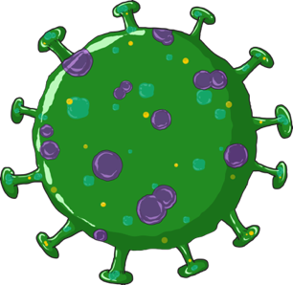
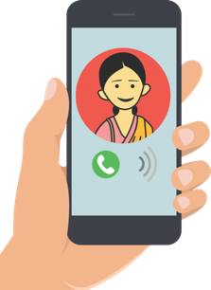
आइये कोरोनावायरस-19 के बारे में समझें
COVID-19 के आम लक्षण क्या हैं
COVID-19 है
कोरोनावायरस बीमारी-2019
बुखार, खांसी और सांस लेने में परेशानी होना
COVID-19 के लक्षण हैं।
यदि आपको ये लक्षण हैं और आप किसी ऐसे व्यक्ति के सम्पर्क में आये हैं जिसे प्रयोगशाला द्वारा संक्रमित पाया गया है तो तुरन्त राज्य हेल्पलाइन नम्बर या स्वास्थ्य एवं परिवार कल्याण मंत्रालय, भारत सरकार के 24X7 हेल्पलाइन नम्बर 011-23978046, 1075 पर कॉल करें या अपनी ASHA/ANM को
सूचित करें।
यह SARS-CoV-2 नामक कोरोनावायरस के कारण होती है
05
Notes:
बीमारी का नाम COVID-19 है। कोरोनावायरस बीमारी का पता 2019 में लगा। यह बीमारी SARS-CoV-2 नामक वायरस के कारण होती है। SARS-CoV-2 का पूरा नाम है गंभीर तीव्र श्वसन सम्बन्धी सिन्ड्रोम कोरोनावायरस-2 {SARS-CoV-2, Severe (because it is serious) Acute Respiratory Syndrome –Coronavirus (the name of the family of viruses)-2}। कोरोनावायरसों के कारण कोरोनावायरस बीमारी-2019 के समान SARS, HINI9 (स्वाइन फ्लू), आम जुकाम और इंफ्लूएंज़ा जैसी बीमारियां होतीं हैं।
बुखार, खांसी और सांस लेने में परेशानी COVID-19 के लक्षण हैं।
यदि किसी व्यक्ति को ये लक्षण दिखाई दें तो व्यक्ति को तुरन्त सरकारी हेल्पलाइन नम्बर पर कॉल करना चाहिए। हेल्पलाइन नम्बर इस स्लाइड पर दिया गया है।
यदि आप यह जानते हैं कि जिस व्यक्ति के साथ आप संपर्क में थे उस व्यक्ति को COVID-19 पॉजिटिव पाया गया है तो आपको तुरन्त हेल्पलाइन नम्बरों पर सम्पर्क करना चाहिए।

Slide 7
Notes:
एक व्यक्ति से दूसरे व्यक्ति में संक्रमण कैसे फैलता है?
वायरस संक्रमित व्यक्ति की सांस की बूंदों के माध्यम से फैलता है। जब एक संक्रमित व्यक्ति अपना मुंह/नाक हाथ से ढंक कर खांसता/छींकता है तो उसके हाथ पर बूंदें (जिनमें वायरस होता है) लग जातीं हैं और यदि संक्रमित व्यक्ति अपना मुंह/नाक ढ़के बिना ही व्यक्ति खांसता या छींकता है तो बूंदें (जिनमें वायरस होता है) सतहों पर लग जाती हैं।
दूषित हाथ/सतहों से वायरस असंक्रमित व्यक्ति के हाथ पर लग जाता है और जब वह व्यक्ति अपने हाथों को नाक, आंखों या मुंह पर लगाता है तो वायरस अन्दर चला जाता है।
हमें यह जानकारी नहीं है कि यह वायरस शरीर से बाहर आने के बाद कितने समय तक जीवित रहता है। लेकिन हाथ साफ रखकर और अपने हाथों को अपने चेहरे पर न लगाना संक्रमण से बचाव का बहुत महत्वपूर्ण तरीका है। हम इसके बारे में सीखने जा रहे हैं।

Slide 8
Notes:
पिछली स्लाइड में हमने वायरस के एक व्यक्ति से दूसरे व्यक्ति में पहुंचने के बारे में बात की। आइये हम देखते हैं कि हम इस वायरस के फैलने को रोकने के लिए हम क्या कर सकते हैं।
1. साबुन और पानी से हाथ धोने से वायरस मर जायेगा। इसी प्रकार 70 प्रतिशत एल्कोहल आधारित सेनीटाइज़र से साफ करने पर भी वायरस मर जायेगा। हमें साबुन और पानी से 40 सेकण्ड तक हाथ धोना ज़रूरी है क्योंकि वायरस के सेल की दीवार को घिसने में इतना समय लगता है। इसी तरह एल्कोहल से भी। यदि आप अपने हाथ नहीं घिसते हैं, तो वायरस का सेल नहीं घिसता है और वायरस को कोई नुकसान नहीं पहुंचता है।
2. जैसा कि हमने पहले बात की थी कि किसी संक्रमित व्यक्ति से हाथ मिलाने पर या सतहों से भी बूंदें हमारे हाथ पर लग सकतीं हैं क्योंकि उनमें वायरस हो सकता है। इसलिए हमें इस स्वच्छता व्यवहार को अपनाने की ज़रूरत है।

Slide 9
Notes:
और क्योंकि हम नहीं चाहते हैं कि संक्रमित बूंदें हवा में बाहर फैलें और लोगों को संक्रमित करें, इसके लिए हमें हमेशा श्वसन स्वच्छता बनाए रखनी होगी।
खांसते और छींकते समय साड़ी के पल्लू या गमछे का प्रयोग ढ़कने के लिए कभी नहीं करें क्यों हो सकता है कि बाद में आप उससे अपने हाथ पोंछ लें और फिर किटाणु आपके हाथ से अपकी नाक, मुंह या आंखों में पहुंच जायेंगे।

Slide 11
Notes:
अन्य लोगों से स्वयं की दूरी बनाना सोशल डिस्टेन्सिंग है। सोशल डिस्टेन्सिंग इसलिए ज़रूरी है ताकि आप संक्रमित बूंदों के संपर्क में न आयें। इसका मतलब यह नहीं है कि आपके पास आने वाला हर व्यक्ति संक्रमित है, लेकिन यह सावधानी बरतना आवश्यक है। सोशल डिस्टेंसिंग का मतलब यह भी है कि आप भीड़-भाड़ वाली जगहों पर जाने से बचें, आप ऐसे कार्यक्रम आयोजित न करें जहां लोगों को एकत्र होना पड़े। ध्यान रखें कि वायरस शरीर के बाहर लम्बे समय तक जीवित नहीं रह सकता है। इसको जीवित रहने और बढ़ने के लिए मानव शरीर की आवश्यकता होती है और यदि ऐसा न हुआ तो वह मर जायेगा। जब लोग भीड़-भाड़ वाली जगह पर होते हैं तो वे एक दूसरे को छूते हैं, वस्तुओं को छूते हैं और यहां तक कि सांस की बूंदों को लेते और छोड़ते हैं- इस प्रकार वायरस एक व्यक्ति से दूसरे व्यक्ति में पहुंच सकता है। इसलिए इस अवधि में मानव से मानव के सम्पर्क में कमी लाना आवश्यक है।

Slide 12
Notes:
हालांकि संक्रमण किसी को भी हो सकता है, बुजु़र्गों या ऐसे लोगों जिनको पहले से कोई बीमारी हो उनमें यह संक्रमण गंभीर हो जाता है। ऐसा इसलिए होता है क्योंकि ऐसे लोगों की रोग प्रतिरोधक क्षमता कमज़ोर होती है और जब बीमारी पैदा करने वाले वायरस द्वारा हमला किया जाता है तो यह शरीर की रक्षा नहीं कर पाती है। अब आप उन टीकों का महत्व समझेंगे जो हमारे शरीर को वायरस और बैक्टीरिया से होने वाले हमलों के लिए तैयार करते हैं।

Slide 14
Notes:
इस स्लाइड पर दो सरल परिभाषाऐं हैं, हालांकि यहां आपको वे बहुत जटिल लग सकतीं हैं। यह स्लाइड बताती है कि संदिग्ध कौन है।
याद रखें कि निम्नलिखित में 5 में से किसी होने पर व्यक्ति संदिग्ध होता हैः
1. किसी प्रकार का बुखार, खांसी या सांस लेने में परेशानी।
2. पिछले 14 दिनों में किसी ऐसे स्थान या क्षेत्र की यात्रा की हो जहां COVID-19 का प्रकोप हो।
3. यदि व्यक्ति किसी COVID-19 संक्रमित व्यक्ति के करीबी सम्पर्क में हो।
4. एक व्यक्ति जिसकी जांच की रिपोर्ट नहीं आयी हो।
5. एक व्यक्ति जिसे लक्षण नहीं हों लेकिन प्रयोगशाला रिपोर्ट में पॉजिटिव पाया गया हो।
अब, एक सम्पर्क हैः
1. कोई व्यक्ति जो COVID-19 पॉजिटिव हो सकने वाले व्यक्ति की सीधे देखभाल कर रहा हो।
2. कोई व्यक्ति जो ऐसे व्यक्ति के साथ रह रहा हो जिसकी COVID-19 जांच रिपोर्ट पॉजिटिव आयी हो।
3. कोई व्यक्ति जिसने किसी ऐसे व्यक्ति के निकट 6 घंटे से अधिक बैठकर यात्रा की हो जो बाद में COVID-19 पॉजिटिव पाया गया।

Slide 15
Notes:
सम्पर्कों के प्रकारः सम्पर्कों को दो भागों में बांटा गया है, जिनको अधिक जोखिम है और जिनको कम जोखिम है।
अधिक जोखिम वाले वे लोग हैं जो सीधे मरीज़ के सम्पर्क में हैं या मरीज़ के शरीर के किसी तरल के सम्पर्क में आये हों, घर में अलग-थलग होने/ home quarantine के दौरान उसकी देखभाल कर रहा हो, मरीज़ के साथ यात्रा की हो, मरीज़ के साथ एक ही कमरे/घर में रहा हो और घर के बर्तन आदि साझा किये हों।
कम जोखिम वाला सम्पर्क वह व्यक्ति है जो एक ही स्थान पर रहा हो लेकिन 1 मीटर से अधिक की दूरी पर ठीक तरह से। किसी ऐसे व्यक्ति के साथ एक ही बस या रेल या हवाई जहाज में में यात्रा की हो जिसकी रिपोर्ट जांच में पॉजिटिव आयी हो।

Slide 16
Notes:
यह स्लाइड आपको निगरानी करने की सरल प्रक्रिया बताती है। आपको अपने सुपरवाइज़र द्वारा निगरानी फॉर्मेट दिया जायेगा और वह क्षेत्र बताया जायेगा जहां आपको निगरानी करना है। आपको घरों का दौरा करके यह फॉर्मेट भरना होगा। अपना परिचय दें, आने का उद्देश्य बतायें और उसके बाद आप फॉर्मेट में दिये गये प्रश्न पूछें।
जब आप फॉर्मेट भर रहे हों तो आपको निम्नलिखित बातों का ध्यान रखना ज़रूरी हैः
1. संचारः हमे अपना परिचय दें और आने का उद्देश्य बतायें, उनके प्रश्नों के उत्तर देने के लिए तैयार रहें।
2. तैयारीः अपना खुद का पेन, लिखने के लिए पैड, किताबें साथ लेकर जायें। सेनीटाइज़र और मास्क भी लेकर चलें। निगरानी कार्य करते समय हमेशा मास्क पहनें। लगे हुए ’’मास्क को हटाना और अपनी गर्दन पर लटकाना और फिर से इसे वापस लगाना’’ यह न करें। मास्क को बार-बार न छुऐं।
3. हम किससे जानकारी लेंगे? ऐसे लोगों से जिनकी पहचान सम्पर्क के रूप में की गई हो। हमें बुखार, खांसी, सांस लेने में परेशानी पर कम से कम 28 दिन तक उनकी निगरानी करनी ज़रूरी है।
4. घर में अलग-थलग रहने/ Home Quarantine के बारे में और अलग-थलग रहने/ Home Quarantine के दौरान क्या देखभाल जरूरी है इस बारे में सम्पर्क को जानकारी देनी है।
5. हमें सम्पर्क से उसके सम्पर्क में आने वाले व्यक्तियों (लोग जिससे जो पिछले 28 दिनों में सम्पर्क में आये हैं) का विवरण लेना भी बहुत ज़रूरी है।
6. फार्मेट पर सभी जानकारियां साफ-साफ लिखें। काम को बाद में करने के लिए नहीं छोड़ें क्योंकि सम्पर्कों का पता लगाने के लिए आपको नाम, पते और फोन नम्बर की आवश्यकता होगी।
7. अपनी दूरी उस व्यक्ति से कम से कम 1 मीटर की बनाना सुनिश्चित करें जिसका आप इंटरव्यू ले रहे हों।
8. भीड़ भाड़ वाले कमरे में न बैठें, यदि सम्भव है तो खुले में बैठें।
9. अपने हाथों को साबुन और पानी से 40 मिनट धोकर या 70 प्रतिशत हाथ सेनीटाइज़र से किटाणुरहित करना सुनिश्चित करें।

Slide 17
Notes:
सम्पर्क दो प्रकार के होंगेः
1. जिनमें कोई बुखार, खांसी, या सांस लेने में परेशानी का कोई लक्षण दिखाई नहीं देता है। आपको इस व्यक्ति और इसके देखभालकर्ता दोनों को घर पर अलग-थलग रहने, खुद को दूसरों से दूर रखने और सक्रिय निगरानी की सलाह देनी होगी।
2. ऐसे मामले में जब सम्पर्क में बुखार, खांसी और सांस लेने में परेशानी के लक्षण दिखाई देते हैं तब यह सलाह दें किः (क) तुरन्त अलग-थलग/ isolation, (ख) मास्क लगायें और (ग) करीबी स्वास्थ्य सुविधा में सम्पर्क करें और रिपोर्ट करें।

Slide 33
Notes:
हम इन विषयों पर पहले ही चर्चा कर चुके हैं। आइये हम उन मुख्य बिन्दुओं को याद करें जो हमने इनमें से प्रत्येक विषय में सीखे हैं। अपनी पॉकेट बुक में देखें कि वे कौन से 5 बिन्दु हैं जो आपको इनमें से प्रत्येक में याद रखने होंगे। सोशल डिस्टेन्सिंग के समय में एक कार्यकर्ता द्वारा समुदाय तक संदेश पहुंचाने के लिए उचित तरीकों का उपयोग किया जाना चाहिए। कुछ संदेश समुदाय में निगरानी करने के दौरान परिवारों को दिए जा सकते हैं, वाट्सएप के माध्यम से या छोटे वीडियो/मोबीसोड्स शेयर करके भी समुदाय के सदस्यों एवं मुख्य समूहों को संदेश दिये जा सकते हैं, जहां लोगों को आवश्यक सेवाऐं लेने के लिए जाने की अनुमति है जैसे किराने, दूध एवं दवा की दुकानों पर IEC सामग्री दिखाकर संदेश दिये जा सकते हैं। कचरा लेने आने वाली गाड़ी, एम्बुलेन्स या अन्य जो तालाबन्दी/सोशल डिस्टेंसिंग के समय चालू हो का उपयोग माइक प्रचार करने के लिए किया जा सकता है। पुलिस की गाड़ी द्वारा माइक के माध्यम से संदेश देने के लिए सम्बन्धित अधिकारी से अनुरोध किया जा सकता है।

Slide 40
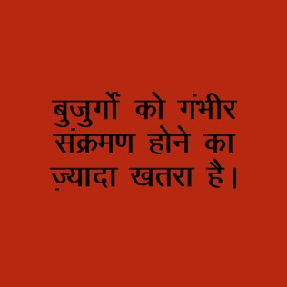
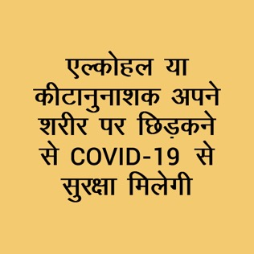
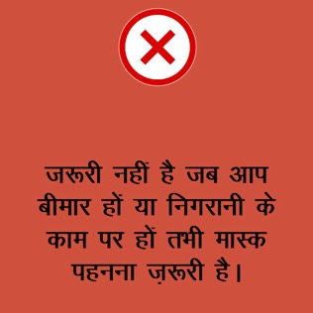
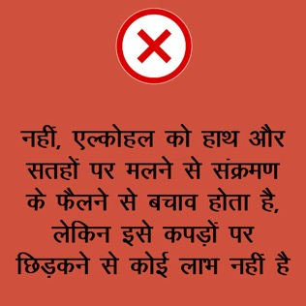
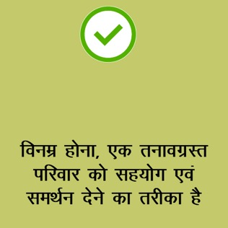
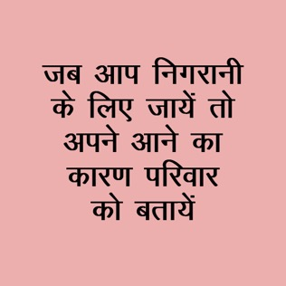
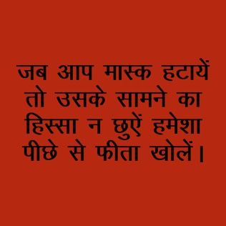
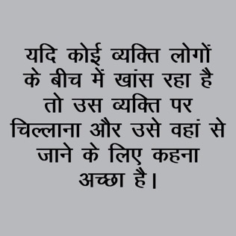
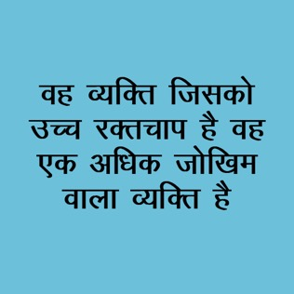
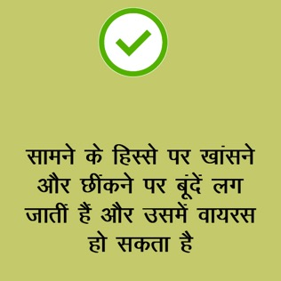
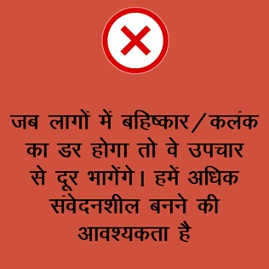
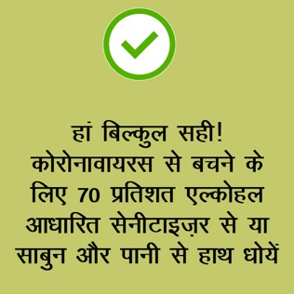
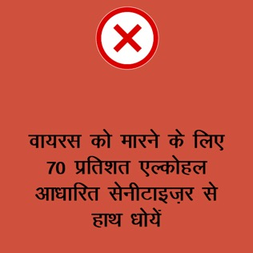
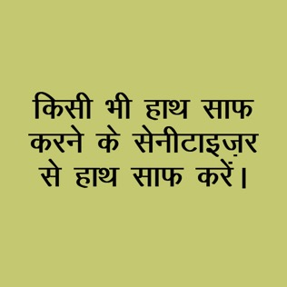
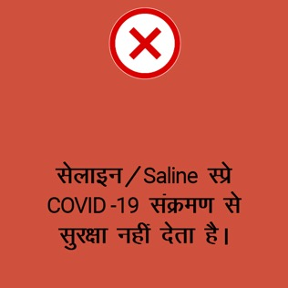
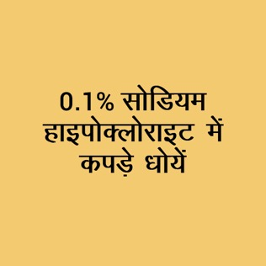
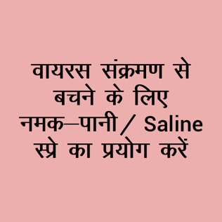
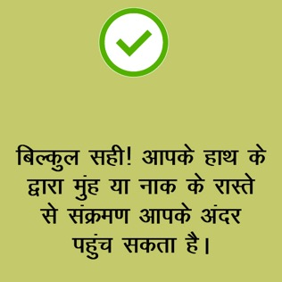
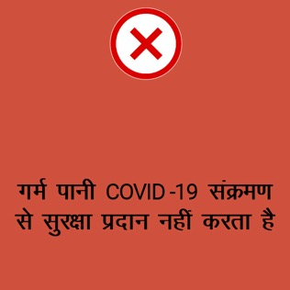
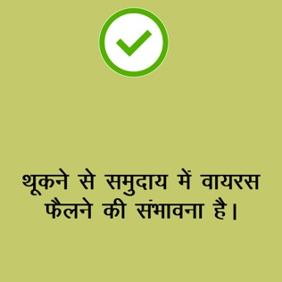
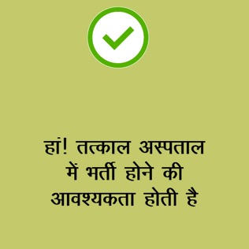
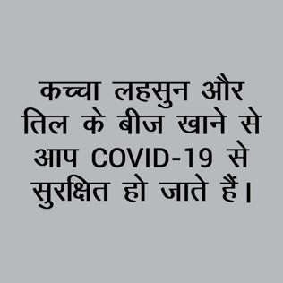
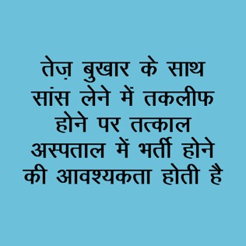
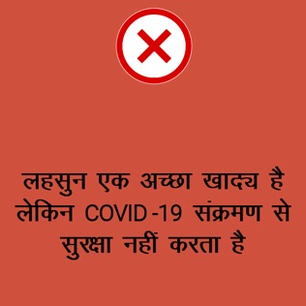
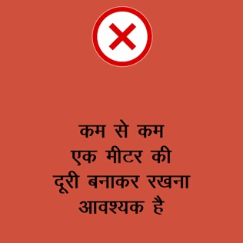
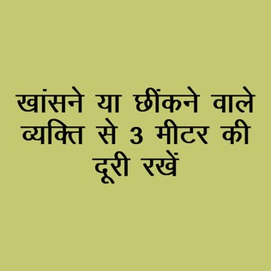
चलिये, आपके उत्तर सुनते हैं
38

Slide 41
Notes:
इस सत्र में हम शहरी क्षेत्रों में उपयोग की जा सकने वाले सामुदायिक सहयोग व्यवहारों के बारे में बात करेंगे। शहरी क्षेत्रों में विभिन्न चुनौतियां होंगी जिनसे हमें निपटना होगा।

Slide 45
बहिष्कार/लांछन/कलंक एवं भेदभाव
याद रखें कि शहरी क्षेत्रों में घनी आबादी होती है और सीमित स्वास्थ्य कर्मचारी होते हैं। सभी को और अपने आप को सुरक्षित रखने के लिए सामुदायिक सहयोग विकसित करने की आवश्यकता है।
निवासी/आवासी कल्याण एसोसिएशन
बहुत सारी सोसायटी ने घर का काम करने आने वाली महिलाओं और अन्य सहायकों के प्रवेश पर रोक लगा दी है। हालांकि यह सही है क्योंकि इस कार्यवाही के वजह से लोग घर रहेंगे, यह दूरी जिस तरीके से बनाई जा रही है वह बहिष्कार/कलंक/लांछन है।
शब्द जैसे "वे इस बीमारी को हम तक लायेंगे’’ "उनके कारण बीमारी फैलेगी’’ आदि बहिष्कार/कलंक/लांछन है।
लोगों को संवेदनशील बनाने के लिए क्षेत्र के स्थानीय प्रभावशाली व्यक्तियों और मुख्य निर्णयकर्ताओं के साथ काम करें
संवेदनशील करने के लिए मास मीडिया वीडियो क्लिप का उपयोग करें।
सरकारी आदेशों का उपयोग यह दिखाने के लिए करें कि हाउसिंग सोसायटियों को कार साफ करने वालों, घर पर काम करने आने वाले अन्य सहायकों आदि के साथ भेदभाव क्यों नहीं करना चाहिए।
43

